Slide 1


Prepared by Dr. Fayez Ali Jrad
REC 001
Research Essentials Completed
Lecture 3

Slide 2



مشكلة البحث وفرضياته
Research Problem and Hypotheses
Lecture 3
REC 001
Research Essentials Completed
Prepared by
Dr. Fayez Ali Jrad

Slide 3
Chapter
مخطط العرض
03
مشكلة البحث
    مفهومها، مصادرها، تحديدها وصياغتها، تقييمها.
الفرضيات
    مفهومها، مصادرها، خصائصها، صياغتها، اختبارها.
الافتراضات والفرضيات الإحصائية

Slide 4
مشكلة البحث
تعرف المشكلة بأنها سؤال بحاجة إلى توضيح أو إجابة، أو موقف غامض يحتاج إلى تفسير وهي نقطة البداية لتحرك الباحث وللحاجة لبحثه ومحور لعملياته البحثية.
ولهذا يراعى في مشكلة البحث:
  أن تكون واضحة .
  أن تكون مختصرة نسبياً ومدونة في موقع مناسب.

Slide 5
تحديد المشكلة
إن العديد من البحوث والدراسات العلمية تفشل بشكل كبير لإخفاقها في تحديد مشكلة البحث تحديداً واضاً.
يتم من خلال تحديد المشكلة تعريف الأسباب التي أدت الى المشكلة من جهة والأبعاد المكونة للمشكلة نفسها من جهة أخرى.
إن عملية تحديد المشكلة عملية ليست سهلة بل تحتاج الى معرفة وجهد كبيرين من الباحث.
وفي كل الأحوال فان صياغة مشكلة البحث في صيغة سؤال أو تساؤلات هو البداية السليمة للبحث.
يجب تجميع قدر كاف من البيانات والمعلومات المتاحة عن المشكلة وتفرعاتها.
يفضل الاستعانة عند تجميع البيانات حول المشكلة بقيم كمية على شكل جداول وأشكال بيانية توضح المشكلة بسهولة.

Slide 6
تحديد المشكلة
لتحديد المشكلة يمكن الاسترشاد بالأسئلة التالية:
ما هي حدة المشكلة أو الظاهرة موضوع الدراسة؟
ما هو تاريخ بروز هذه المشكلة أو الظاهرة؟
هل هناك مؤشرات كافية حولها نستطيع تحديدها بوضوح؟
هل ستكون إيرادات تنفيذ اقتراحات الدراسة أعلى بكثير من تكاليف إجرائها؟
هل يمكن القيام بهذه الدراسة وهل تتوافر الخبرات العلمية لذلك؟
هل هناك دراسات سابقة حول المشكلة يمكن الحصول عليها بتكلفة معقولة وخلال فترة زمنية معقولة ؟

Slide 7
مصادر مشكلات البحث
برامج الدراسات العليا
التخصص الذي يوفر للباحث المعرفة
الدراسات المسحية للبحوث السابقة
الخبرة العملية والميدانية
أوراق المؤتمرات والندوات العلمية
رسائل الماجستير والدكتوراه
الكتب والمراجع
مقالات الدوريات المتخصصة
المشرف أو الأستاذ الأكاديمي
الاتصالات الشخصية مع الخبراء
المؤسسة التي يعمل فيها الباحث
التقارير والإحصاءات
الزملاء في المهنة
الكشافات والمستخلصات

Slide 8
مصادر مشكلات البحث
تكون الأفكار في ذهن الباحث عن المشكلة عامة في البداية، ومع تقدم تفكير الباحث في الموضوع يطور قدرته على صياغة المشكلة بطريقة أكثر تحديداً وأضيق مجالاً.
مثال
مشكلة الأمية في سوريا
مشكلة الأمية
برامج محو الأمية في دمشق
مشكلة الأمية في دمشق
مشكلة التسرب من برامج محو الأمية في دمشق
مشکلات برامج محو الأمية
في دمشق
عوامل تسرب المرأة من برامج محو الأمية في دمشق

Slide 9
اعتبارات اختيار المشكلة
حداثة المشكلة.
أهمية المشكلة وقيمتها العلمية.
اهتمام الباحث بالمشكلة وقدرته على دراستها وحلها.
توفر الخبرة والقدرة على دراسة المشكلة.
توفر البيانات والمعلومات الكافية من مصادرها المختلفة.

Slide 10
اعتبارات اختيار المشكلة
توفر الوقت الكافي لدراسة المشكلة.
توفر الإمكانات المادية والإدارية المطلوبة.
عدم وجود جوانب أخلاقية تمنع إجراء المشكلة.
أن تكون قابلة للبحث في ضوء الإمكانيات المتوفرة لدى الباحث.

Slide 11
صياغة مشكلة البحث
عند صياغة مشكلة البحث يجب أخذ الأمور التالية بعين الاعتبار:
ما العلاقة بين المتغيرات الداخلة في الدراسة؟ وهل هذه المتغيرات محددة وقابلة للقياس؟
أن تصاغ المشكلة بشكل سؤال أو عدة أسئلة واضحة لا إبهام فيها.
أن يكون بالإمكان جمع البيانات عن المشكلة لاختبارها.
ألا تتعرض المشكلة لموضوعات حساسة من الناحية الأخلاقية أو الدينية.
أن تكون المشكلة قابلة للحل من قبل الباحث ضمن الوقت والإمكانات المتاحة له.

Slide 12

تقييم مشكلة البحث
يمكن تقييم مشكلة البحث من خلال الإجابة على التساؤلات التالية:
هل تعالج المشكلة موضوعاً جديداً أم موضوعاً تقليدياً مكرراً؟
هل سيسهم موضوع الدراسة في إضافة علمية جديدة معينة؟
هل تمت صياغة المشكلة بعبارات محددة وواضحة؟
هل ستؤدي المشكلة إلى توجيه الاهتمام ببحوث ودراسات أخرى؟
هل يمكن تعميم النتائج التي يتم التوصل إليها؟
هل ستقدم النتائج فائدة عملية إلى المجتمع؟

Slide 13
نموذج لمشكلة البحث

Slide 14
الفرضيات Hypotheses
تمثل فرضيات البحث فكرة اعتبرت صحيحة، وبنيت على أساسها الدراسة بشكل عام والفرضيات بشكل خاص.
تذكر هذه الفرضيات في الدراسة للكشف عن الأفكار التي يعتبرها الباحث صحيحة وغير قابلة للتغيير ولا تحتاج إلى دراسة للتأكد من صحتها، ولا تعد هذه الافتراضات مقبولة إلا إذا توافرت بيانات موضوعية خاصة تدعمها، ومعرفة منطقية أو تجريبية أو مصادر موثوقة.

Slide 15
الفرضيات
وبشكل عام فإن الفرضية تعني واحداً أو أكثر من الجوانب التالية:
حل محتمل لمشكلة البحث.
تخمين ذكي لأسباب المشكلة.
رأي مبدئي لحل المشكلة.
استنتاج مؤقت يتوصل إليه الباحث.
تفسير مؤقت للمشكلة.
إجابة محتملة على السؤال الذي تمثله المشكلة.

Slide 16
مصادر اشتقاق الفرضيات
المعرفة الشخصية الواسعة للباحث ومدى قدرته على التخيل وتجميع وربط الأفكار مع بعضها البعض.
الملاحظة والتجربة والخبرة العملية خصوصاً فيما يتعلق بالمشكلة والظاهرة المدروسة.
الدراسات السابقة حول المشكلة أو الظاهرة المدروسة.

Slide 17
فوائد الفرضيات
تحديد مسار عملية البحث العلمي.
تحديد المناهج والأساليب البحثية الملائمة لموضوع الدراسة.
تزيد من قدرة الباحث على فهم المشكلة أو الظاهرة المدروسة.
الوصول إلى فرضيات وقوانين جديدة.

Slide 18
خصائص الفرضيات
هناك عدد من السمات أو الخصائص التي يجب أن تتصف بها الفرضيات وأهمها:
معقولية الفرضيات.
إمكانية التحقق منها.
قدرتها على تقديم تفسيرات شاملة للظاهرة أو للمشكلة.
لها علاقة بالحقائق والنتائج السابقة للبحوث.
بساطة الفروض.

Slide 19
صياغة الفرضيات
من الضروري أن تصاغ الفرضيات بما يتلاءم مع طبيعة ومـحـتـوى المشكلة أو الظاهرة قيد الدراسة وبشكل يعمل على تفسيرها بناء على هذه الأسس.
يمكن صياغة الفرضية بإحدى طريقتين هما:
طريقة الإثبات
طريقة النفي

Slide 20
صياغة الفرضيات
طريقة الإثبات
وتعرف الفرضيات في مثل هذه الحالة بالفرضيات المباشرة وتصاغ على شكل يؤكد وجود علاقة سالبة أو موجبة بين متغيرين أو أكثر.
يوجد فرق ذو دلالة إحصائية بين أداء طلبة العلمي وطلبة الأدبي في مادة الرياضيات.
مثال

Slide 21
صياغة الفرضيات
طريقة النفي
تعرف الفرضيات في هذه الحالة بالفرضيات الصـفـرية وتصاغ بأسلوب ينفي وجـود علاقة بين متغيرين أو أكثر.
لا يوجد فرق ذو دلالة إحصائية بين تحصيل الطلبة وتحصيل الطالبات في مادة الرياضيات.
مثال

Slide 22
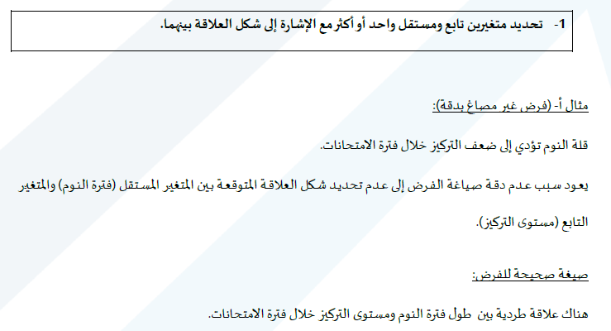
القواعد العامة لصياغة فرضيات البحث

Slide 23
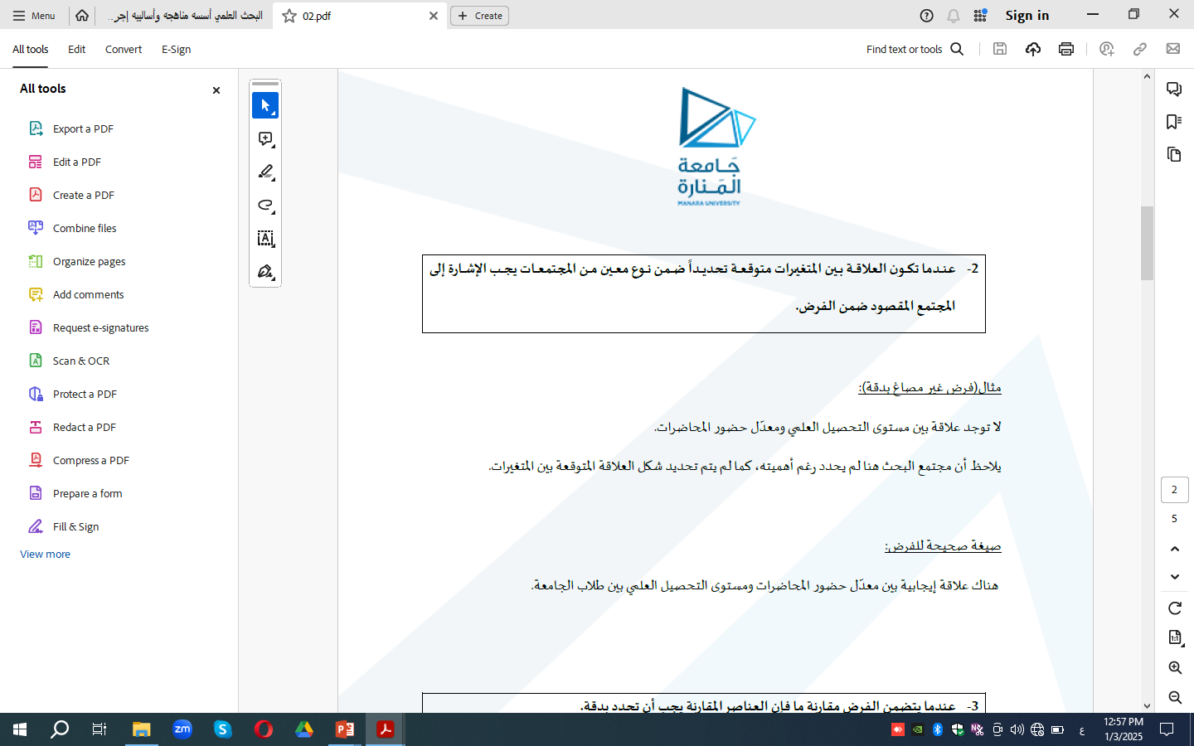
القواعد العامة لصياغة فرضيات البحث

Slide 24
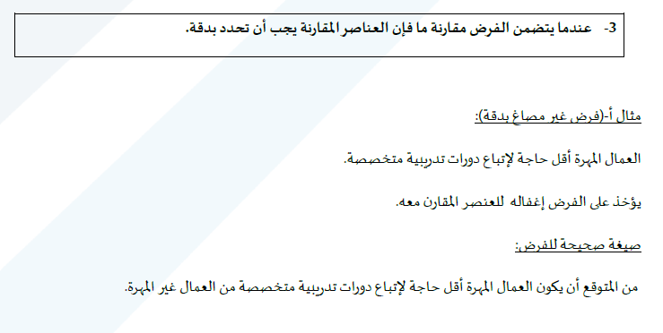
القواعد العامة لصياغة فرضيات البحث

Slide 25
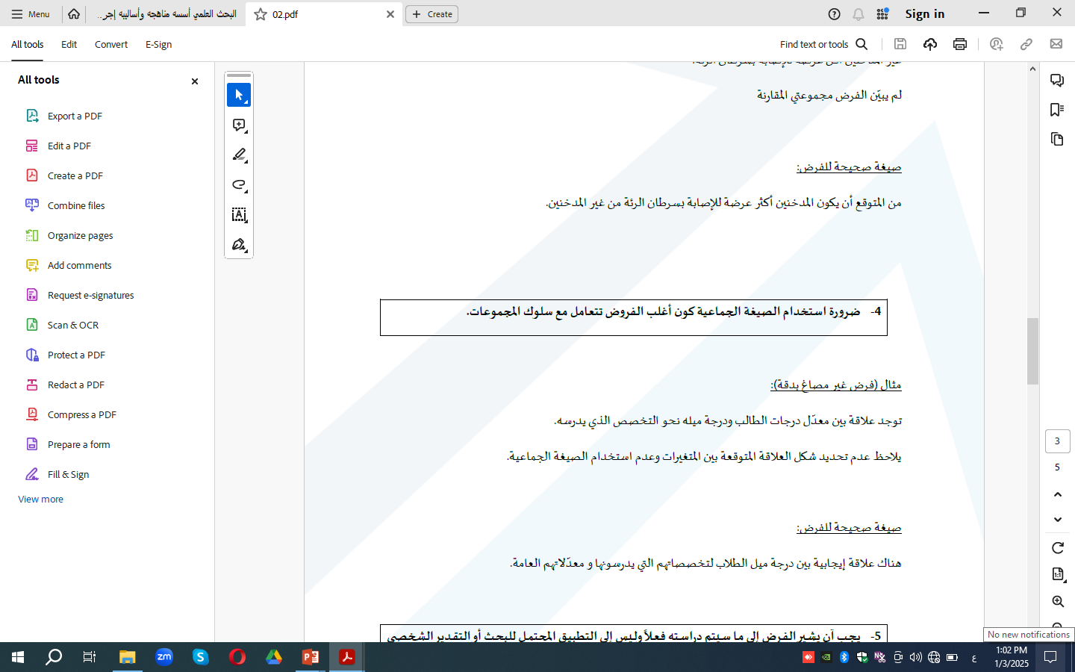
القواعد العامة لصياغة فرضيات البحث

Slide 26
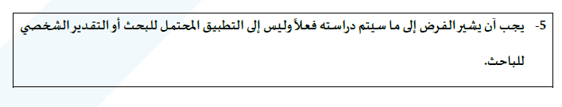
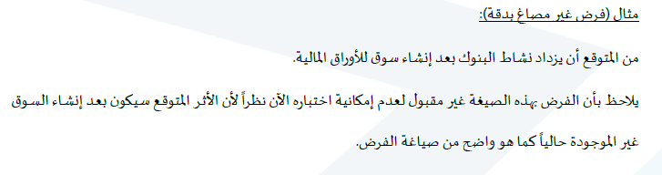
القواعد العامة لصياغة فرضيات البحث

Slide 27
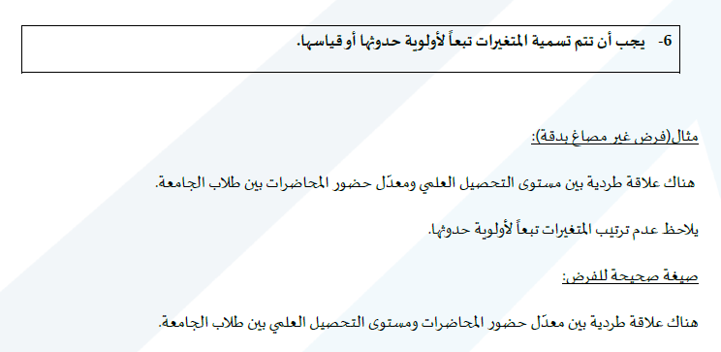
القواعد العامة لصياغة فرضيات البحث

Slide 28
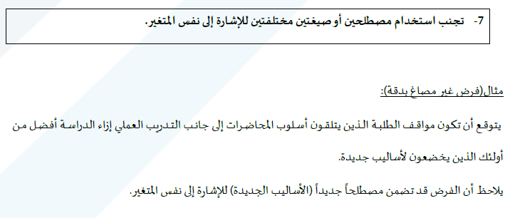
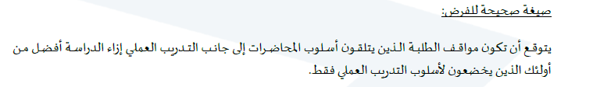
القواعد العامة لصياغة فرضيات البحث

Slide 29
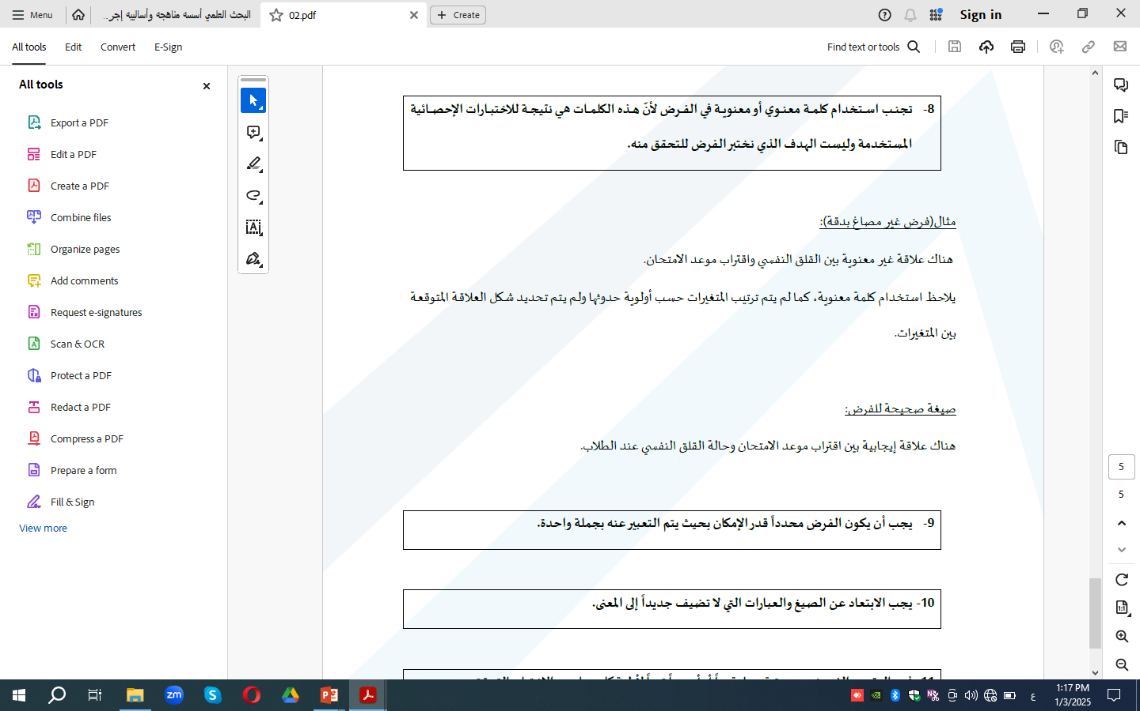
القواعد العامة لصياغة فرضيات البحث

Slide 30
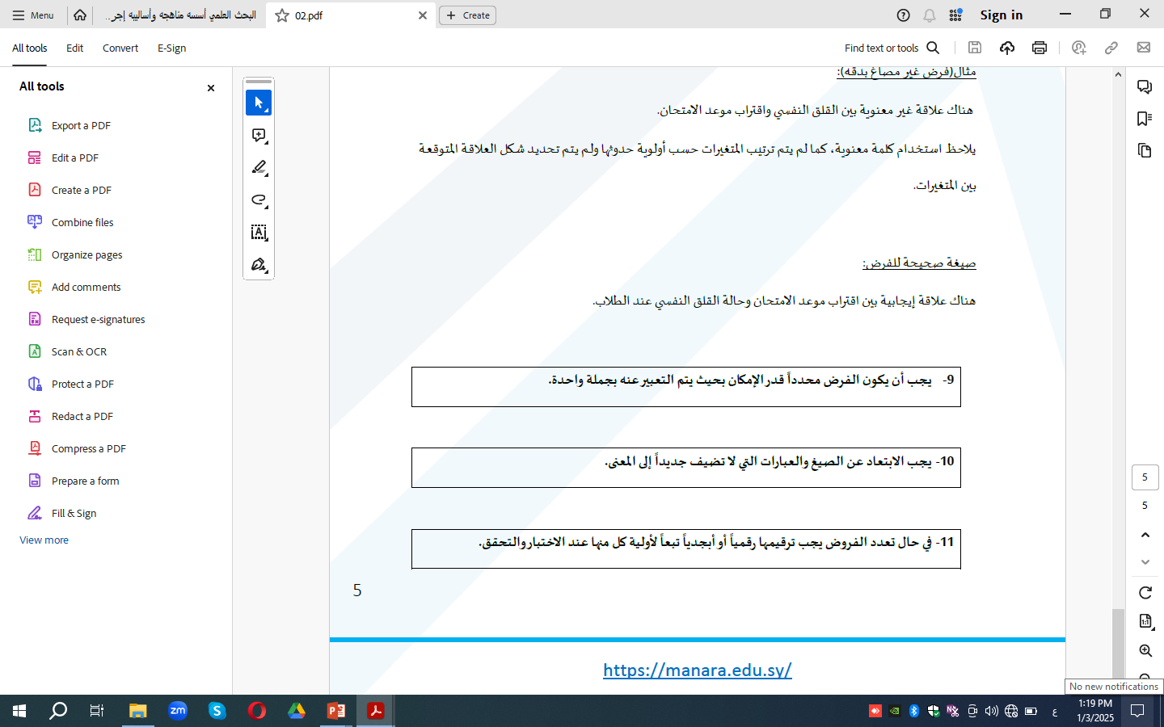
القواعد العامة لصياغة فرضيات البحث

Slide 31
اختبار الفرضيات
تبقى الفرضية مجرد تخمين وتكهن إلى أن يتوصل الباحث إلى أدلة تؤيد صحة أو عدم صحة الفرضية، ولكي يتم التأكد من صحة أو عدم صحة الفرضيات في أي دراسة فإنه يمكن اتباع أساليب وطرائق عديدة أهمها:
طريقة الحذف.
طريقة التجربة الحاسمة.
طريقة استنباط المترتبات.
طريقة التلازم النسبي.

Slide 32
طرائق اختبار الفرضيات
في هذه الطريقة لا بد للباحث من حصر جميع العوامل والأسباب ذات العلاقة بالمشكلة أو الظاهرة، ثم يبدأ باختبار هذه العوامل والأسباب، وكل عامل يثبت عدم تأثيره في الظاهرة أو انعدام دوره يتم حذفه إلى أن يتم التوصل إلى العوامل ذات التأثير الكبير في المشكلة.
الحذف
التجربة الحاسمة
مثال:
تحديد سبب تراجع إنتاجية الخضروات للدونم الواحد في منطقة ما.
يجب حصر جميع الأسباب التي يمكن أن تؤدي إلى ذلك مثل نقص المياه
نوعية التربة، نوعية البذور، ثم اختبار هذه الأسباب والتوصل إلى الأسباب ذات التأثير الكبير في الظاهرة.
استنباط المترتبات
التلازم النسبي

Slide 33
طرائق اختبار الفرضيات
الحذف
يحاول الباحث في مثل هذه الطريقة الوصول إلى فرضين متناقضين، ومن ثم يبرهن على عدم صحة أحدهما وبالتالي يتأكد من صحة الفرض الآخر.
التجربة الحاسمة
استنباط المترتبات
التلازم النسبي

Slide 34
طرائق اختبار الفرضيات
الحذف
تستخدم هذه الطريقة في حالة عدم إمكانية اختبار الفرضية بشكل مباشر والتأكد من صحتها أو نفي ذلك، وبالتالي يتم اللجوء إلى اختبار الفرضية بطريقة غير مباشرة وذلك من خلال استنباط المترتبات التي ينبغي أن تحدث إذا كانت هذه الفرضية أو الفرضيات صحيحة.
التجربة الحاسمة
مثال:
إذا ادعى أحد الأشخاص أنه كاتب، يمكن التأكد من ذلك من خلال:
أنه مسجل في اتحاد الكتاب، وقام بنشر مقالات باسمه، ويتابع النشاطات الأدبية.
وفي خطوة لاحقة، يمكن اختبار صحة هذه المترتبات:
فحص سجلات اتحاد الكتب، البحث في الصحف وحصر ما نشره هذا الشخص باسمه.
استنباط المترتبات
التلازم النسبي

Slide 35
طرائق اختبار الفرضيات
الحذف
في هذه الطريقة يقوم الباحث بالمقارنة بين ظاهرتين وتحديد التغيرات التي تطرأ عليهما بشكل مستمر من أجل التأكد من وجود علاقة بينهما، ويتم ذلك بالمقارنة النظرية أو الاختبارات البيانية.
هذا التلازم يكون بعلاقة طردية أو عكسية.
التجربة الحاسمة
مثال:
تزداد كلفة إنتاج البضائع كلما بعدت المسافة عن السوق.
استنباط المترتبات
التلازم النسبي

Slide 36
طرائق اختبار الفرضيات

Slide 37
افتراضات البحث Assumptions
تمثل افتراضات البحث فكرة اعتبرت صحيحة، وبنيت على أساسها الدراسة بشكل عام والفرضيات بشكل خاص.
تذكر هذه الافتراضات في الدراسة للكشف عن الأفكار التي يعتبرها الباحث صحيحة وغير قابلة للتغيير ولا تحتاج إلى دراسة للتأكد من صحتها، ولا تعد هذه الافتراضات مقبولة إلا إذا توافرت بيانات موضوعية خاصة تدعمها، ومعرفة منطقية أو تجريبية أو مصادر موثوقة.

Slide 38
الفرضيات الإحصائية
عند دراستنا للكثير من الظواهر فإننا نقوم بوضع فـرضـيـات تخص بعض معالمها الإحصائية من مثل:
المتوسط الحسابي والتباين والنسبة المئوية ومعامل الارتباط وغيرها، تسمى الفرضيات في مثل هذه الحالة بالفرضيات الإحصائية.
نقوم بأخذ عينات من المجتمعات الخاصة بتلك الظواهر ونجمع عنها بيانات رقمية نستخدمها في الاستدلال على صحة الفرضيات أو عدم صحتها.

Slide 39
أمثلة على الفرضيات الاحصائية
متوسط طول البالغين في السعودية 170 سم
تباين الذكاء بين أطفال المرحلة الابتدائية.
نسبة النجاح في الثانوية العامة 70%.
معامل الارتباط بين الذكاء والتحصيل هو 0.06
متوسط دخل الفرد الشهري في السعودية لا يقل عن 5000 ريال.

Slide 40
الفرضيات الإحصائية

Slide 41
خلاصة
تفشل الكثير من الدراسات بسبب اخفاقها في تحديد مشكلة البحث بشكل صحيح.
تتنوع مصادر المشكلات البحثية ابتداءً من تخصص الباحث وخبرته وانتهاءً بالمؤسسات التي يعمل بها والبرامج الأكاديمية للمراكز البحثية.
لابد من تحديد العلاقة بين المتغيرات الداخلة في الدراسة أثناء صياغة المشكلة البحثية.

Slide 42
خلاصة
الفرضيات هي فكرة يعتبرها الباحث صحيحة ثم يتأكد من صحتها ولا تعد مقبولة الا اذا توافرت البيانات التي تدعمها.
الفرضية هي إجابة محتملة على السؤال الذي يمثل المشكلة.
يمكن صياغة الفرضيات اما بطريقة الاثبات أو النفي.
افتراضات البحث هي فكرة اعتبرت صحيحة وبنيت عليها الدراسة بشكل عام والفرضيات بشكل خاص.

Slide 43



Thank You

